Slide 1

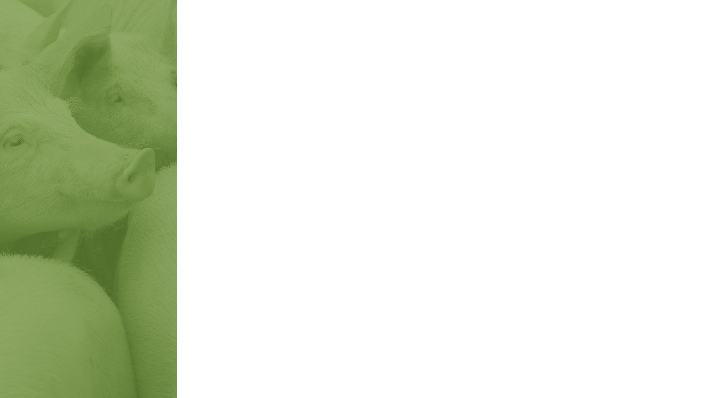
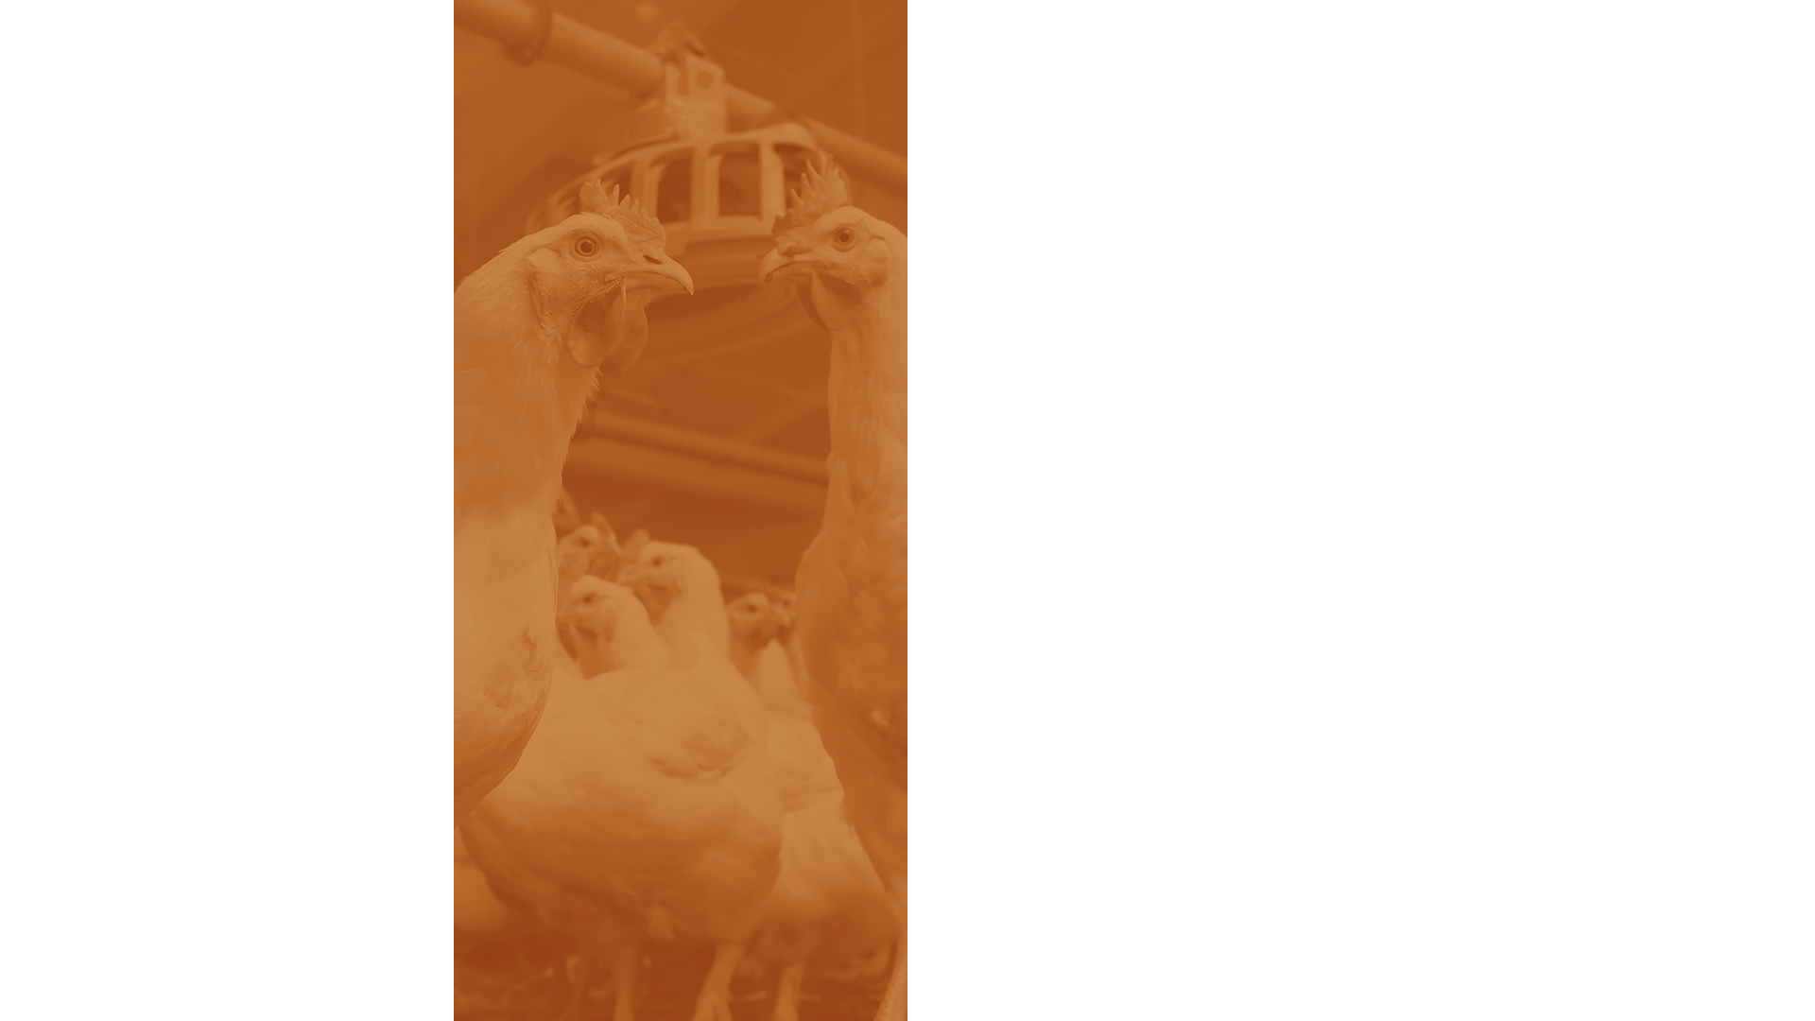
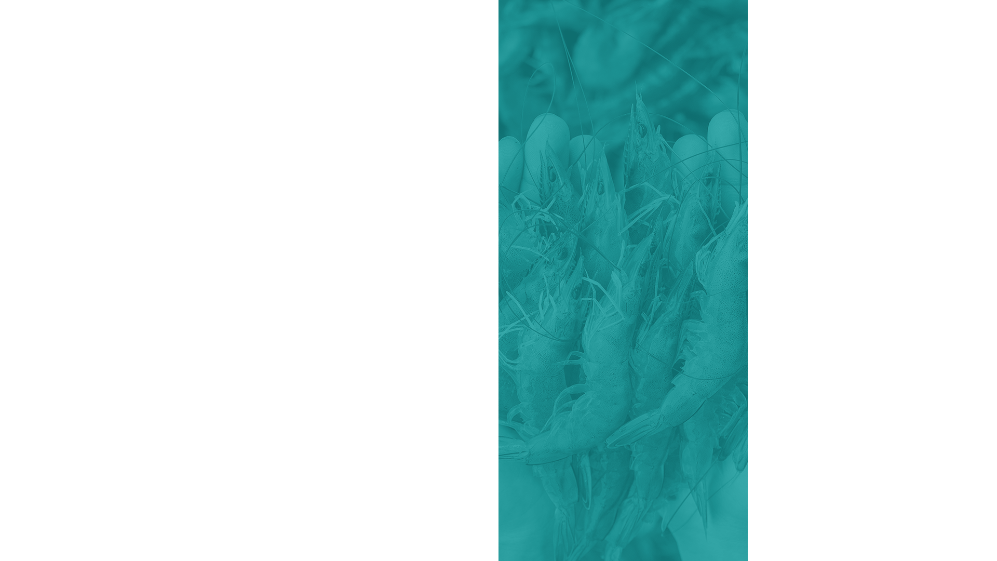
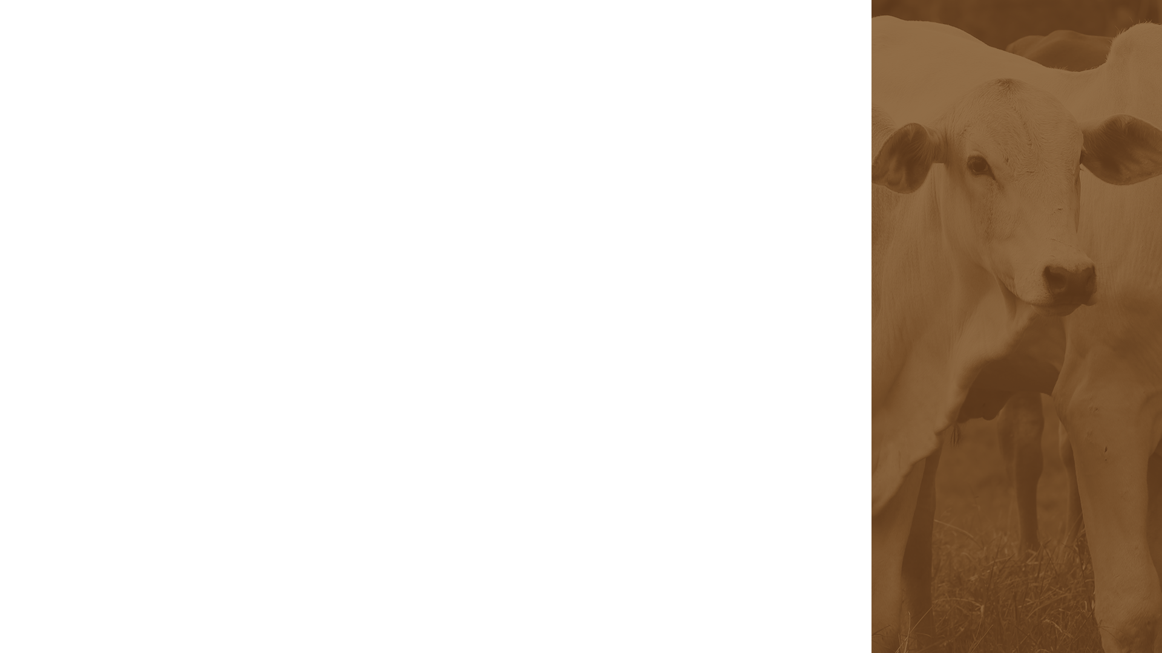
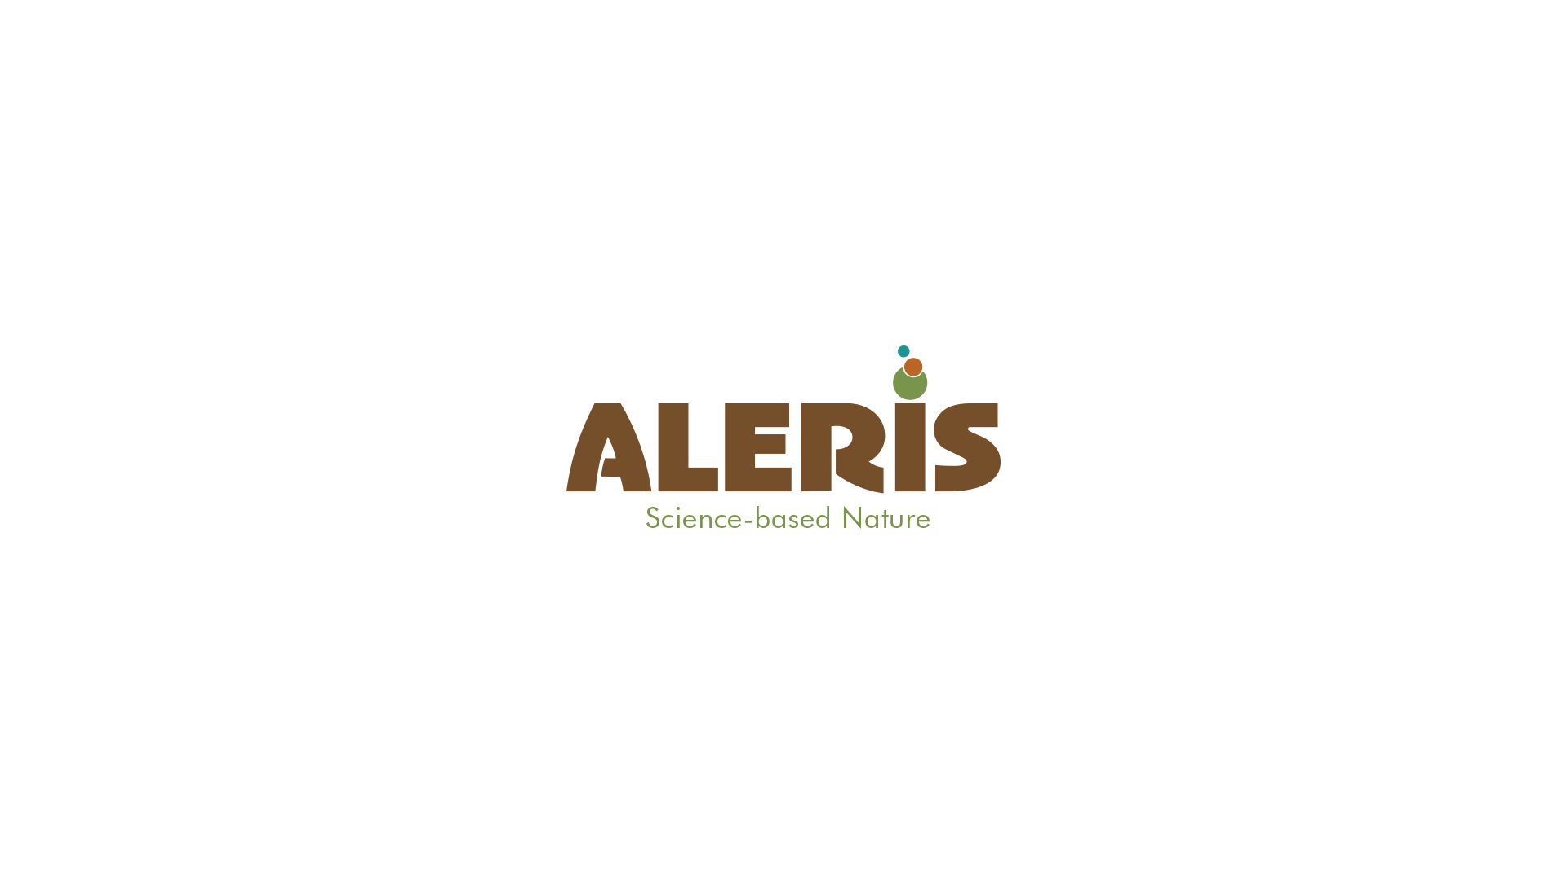


Slide 2
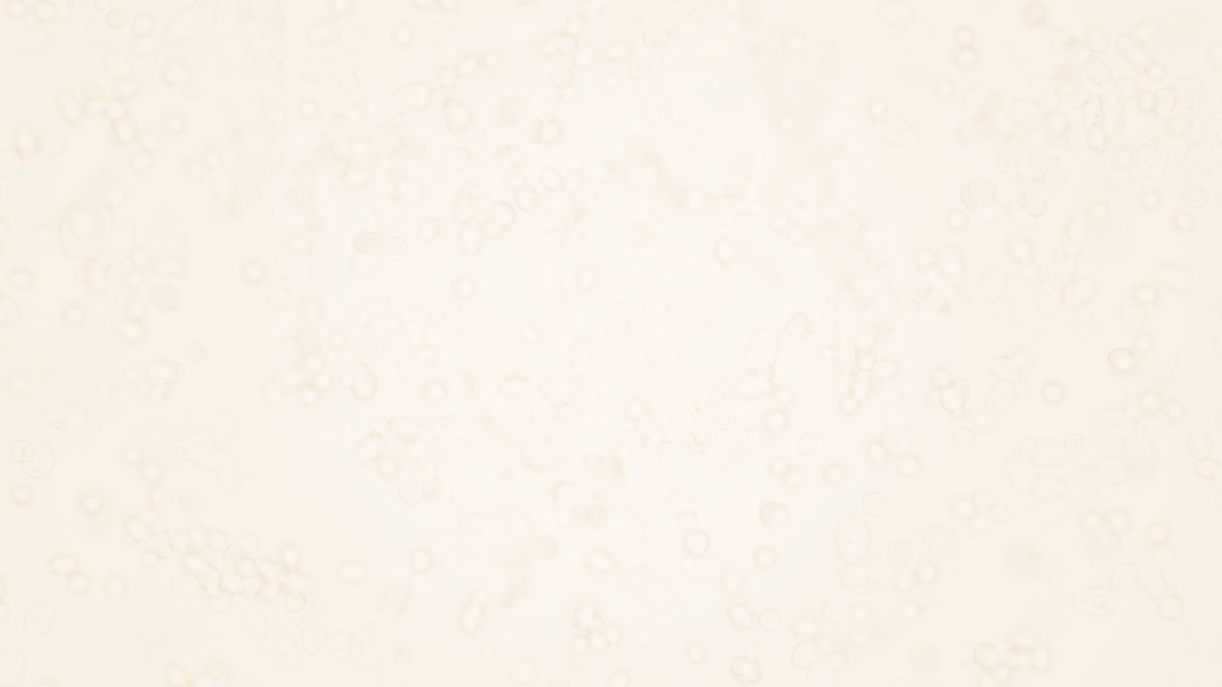





TAX
Day
Reforma Tributária

Slide 3
Programação
O que é o Tax Day?
O que vamos aprender
Palestrantes
Tema 1
Palestrante 1
Tema 2
Palestrante 2
Tema 3
Palestrante 3
Conclusão

Slide 4
My Title
My subtitle

Slide 5
Tax Day – O que é?
Tax Day Reforma Tributária é o nosso momento de imersão estratégica para compreender, de forma prática e direcionada ao nosso negócio, os impactos e oportunidades trazidos pela Reforma Tributária.

Slide 6
Tax Day – O que é?
Mais do que um treinamento, será um espaço para alinharmos conhecimentos, debatermos mudanças relevantes e construirmos juntos uma visão clara sobre como essas transformações impactam nossas operações e resultados.

Slide 7
Tax Day – O que é?
Nosso objetivo é garantir que cada área esteja preparada para contribuir de forma proativa, antecipando desafios e identificando oportunidades que possam fortalecer nossa competitividade e sustentar o crescimento da empresa nos próximos anos.

Slide 8
My Title
Saturno tem um maior número de luas, assim como Júpiter. Netuno é o planeta mais distante do sol.
Saturno tem um maior número de luas, assim como Júpiter. Netuno é o planeta mais distante do sol.

Slide 9
Infográficos
Mercúrio
Júpiter
Vênus
Marte
Mercúrio é o planeta mais próximo do sol e é bem pequeno.
Júpiter foi batizado com o nome do deus romano dos céus e trovões.
Vênus tem um nome lindo e é o segundo planeta mais próximo do sol.
Apesar de ser vermelho, Marte é um lugar frio e é repleto de pó de dióxido de ferro.
$ 1500
$ 500
$ 750
$ 100

Slide 10
Infográficos
$ 100
Netuno é o oitavo planeta do sistema Solar
8%
$ 500
Os planetas foram nomeados com base em deuses romanos
35%
$ 800
Vênus pode ser visto a olho nu da Terra
57%

Slide 11
Infográficos
70%
80%
40%
90%
75%
1
2
3
4
5
Netuno é o oitavo planeta do sistema Solar
A Terra é conhecida como O Planeta Azul
Júpiter é o maior planeta do sistema solar
Saturno é famoso pelos seus anéis de meteoritos
Vênus pode ser visto a olho nu da Terra

Slide 12
Tax Day infographics
ENTRADAS |  | COMENTÁRIOS
Mercúrio é um planeta pequeno | $5,120 | Dos três, a Terra é a mais distante do Sol
Venus tem uma atmosfera tóxica | $32,320
Terra é um planeta com vida | $7,100
SAÍDAS |  | COMENTÁRIOS
Júpiter é um gigante de gás | $13,500 | Marte é o mais acessível para os humanos
Saturno é conhecido pelos seus anéis | $250
Marte é coberto de dióxido de ferro | $4,790

Slide 13
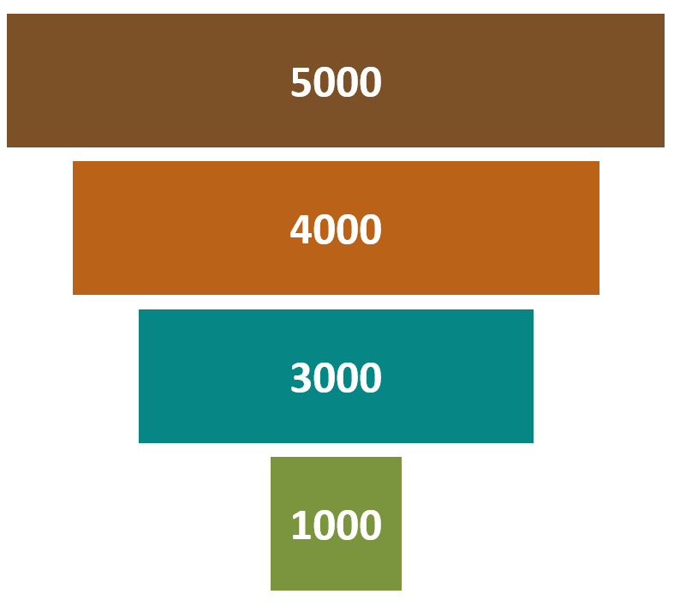
Infográfico
A Terra é conhecida como Planeta Azul
Saturno é conhecido pelos seus anéis
Júpiter não tem uma superfície sólida
Vênus é o segundo planeta do sistema solar

Slide 14
Infográficos
Categoria
Valor
Netuno
$ 3500
Marte
$ 500
Saturno
$ 1500
Júpiter
$ 300
Os planetas foram nomeados com base nos deuses romanos
De todos os planetas, inclusive os com água, somente a Terra é conhecida por conter seres vivos.

Slide 15
Infográfico
Terra
Mercúrio
30%
30%
A Terra é o terceiro planeta do sistema solar
Netuno é o planeta mais distante do sol
Mercúrio é o planeta mais próximo do sol
Saturno
20XX
Júpiter
30%
30%
Saturno possui várias luas, assim como Júpiter
Júpiter não possui superfície sólida

Slide 16
Infográficos
De todos os planetas, inclusive os com água, somente a Terra é conhecida por conter seres vivos.
1
2
3
Terra
Júpiter
Saturno
Saturno é um gigante gasoso e possui vários anéis
A Terra é o terceiro planeta do sistema solar
Júpiter é o maior planeta do sistema solar

Slide 17
Infográficos
25%
5%
60%
10%
Mercúrio
Netuno
Terra
Júpiter
Saturno
O quarto maior do sistema solar
O único planeta que possui seres vivos
Este planeta possui oito luas
O segundo maior do sistema solar

Slide 18
Infográficos
A Terra é conhecida como Planeta Azul
Netuno é o oitavo planeta do sistema solar
Terra
O terceiro planeta do sistema solar
Total budget
O maior planeta do sistema é Júpiter
$100.00
Saturno possui diversos anéis
Vênus é um planeta quente e tóxico
Mercúrio
O planeta mais próximo do sol
Marte é vermelho e frio

Slide 19
Infográficos
Marte
Netunp
5%
Vermelho e frio
Bem longe da Terra
20%
Júpiter
Saturno
15%
Grande e gasoso
Rita Lee já cantou sobre ele
5%
Terra
Vênus
30%
Azul e cheio de vida
Deusa do amor
35%

Slide 20
Infográficos
5%
Terra
O único planeta a ter seres vivos
VÊNUS
15%
Netuno
O oitavo planeta do sistema solar
30%
Marte
Apesar de vermelho, é um lugar gelado

Slide 21
Infográficos
Gás
Lua
Vida
Água
Metal
Marte
Terra

Slide 22
Infográficos
Gás
Lua
Oxigênio

Slide 23
Infográficos
JANEIRO
FEVEREIRO
MARÇO
ABRIL
FASE 1
Tarefa 1
Tarefa 2

Slide 24
Obrigada!

Slide 25



A Aleris tem soluções naturais com base científica e tecnologia de ponta
Quer conhecer melhor o nosso trabalho e saber o que podemos fazer pelos seus animais e criações?
Contatos:
+55 11 4581.3144
alerisnutrition.com
info@alerisnutrition.com
Rua Antonio Christi, 503 – Jundiaí – São Paulo - Brasil

Slide 30
Educação
Medicina

Slide 31
Negócios
Equipe

Slide 32
Ajuda e socorro
Avatares

Slide 33
Processo criativo
Artes

Slide 34
Natureza

Slide 35
SEO & Marketing

